Slide 1
探索三角形相似的条件
第四章 图形的相似
第3课时
WWW.PPT818.COM

Slide 2
知识点 三角形相似的判定定理3
1.已知△ABC的三边长分别为6 cm,7.5 cm,9 cm,△DEF的一边长为4 cm,当△DEF的另两边长是下列哪一组时,这两个三角形相似( C )
A.2 cm,3 cm B.4 cm,5 cm
C.5 cm,6 cm D.6 cm,7 cm

Slide 4
4.在△ABC和△A₁B₁C₁中,AB=12 cm,AC=15 cm,BC=21 cm,A₁B₁=16 cm,B₁C₁=28 cm,当A₁C₁= 20 cm时,△ABC∽△A₁B₁C₁.

Slide 5
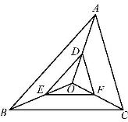
5.( 教材母题变式 )如图,已知O是△ABC内一点,D,E,F分别是OA,OB,OC的中点.求证:△ABC∽△DEF.

Slide 6
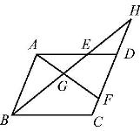
6.如图,在平行四边形ABCD中,E,F分别是AD,CD边上的点,连接BE,AF,它们相交于点G,延长BE交CD的延长线于点H,则图中的相似三角形共有( C )
A.2 对 B.3 对 C.4 对 D.5 对

Slide 7
7.如图,小正方形的边长均为1,则下列图中的三角形( 阴影部分 )与△ABC相似的是( B )

Slide 8
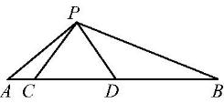
8.如图,点C,D在线段AB上,△PCD是等边三角形,当△ACP∽△PDB时,∠APB的度数为( B )
A.100° B.120°
C.115° D.135°

Slide 9
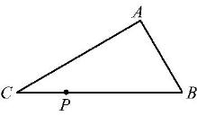
9.如图,已知P是Rt△ABC的斜边BC上任意一点,若过点P作直线PD与直角边AB或AC相交于点D,截得的小三角形与△ABC相似,那么D点的位置最多有( C )
A.5处 B.4处
C.3处 D.2处

Slide 10
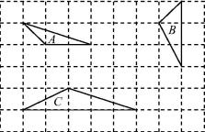
10.下列三个三角形中相似的是( B )
A.A与B B.A与C
C.B与C D.A,B,C都相似

Slide 11
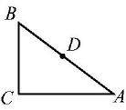

Slide 12
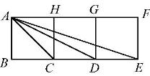
12.如图,在矩形ABEF中,四边形ABCH、四边形CDGH和四边形DEFG都是正方形,图中的△ACD与△ECA相似吗?请说明理由.
解:相似.
理由:略.

Slide 13
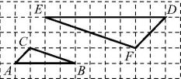
13.网格图中每个方格都是边长为1的正方形.若A,B,C,D,E,F都是格点,试说明△ABC∽△DEF.

Slide 14
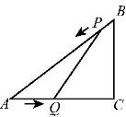
14.如图,在Rt△ABC中,∠C=90°,AC=4 cm,BC=3 cm,点P由点B出发沿BA方向向点A匀速运动,速度为1 cm/s,点Q由点A出发沿AC方向向点C匀速运动,速度为2 cm/s,连接PQ.若设运动时间为t s( 0<t<2 ).当t为何值时,以A,P,Q为顶点的三角形与△ABC相似?

